Slide 1
Groupe de Travail Départemental
Occitan
Mercredi 5 juillet 2023

Slide 2
Ordre du jour :
Evolution des projets pédagogiques depuis le GTD du 28 novembre 2022
Préparation de la rentrée scolaire 2023-2024

Slide 3
Point de situation pédagogique:
Evolution des projets pédagogiques depuis le GTD du 28 novembre 2022
Pour le premier degré :
Les formations prévues ont pu être tenues : « enseigner les sciences en occitan » pour les PE bilingues et « enseignement plurilingue » (TER Haute Bigorre, territoire linguistique Arreau). 2 n’ont pu être tenues : « enseignement plurilingue » sur les territoires linguistiques de la vallée des Gaves et de Bagnères.
Des regroupements dédiés aux enseignants bilingues ont eu lieu les mercredis.
En avril, une journée enseignants bilingues premier et second degré s’est déroulée à l’abbaye de St Sever de Rustan (propriété du département). Ouverture Mme Miquel Val, animation Mr Agar, Mme Lavit, Mme Lanne; Intervenants Mr Giustiniani (conseil départemental et archives), Mr Verdier (toponymie à St Sever). Un temps de travail constructif et apprécié.

Slide 4
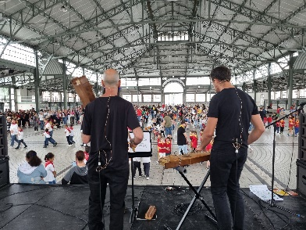
Point de situation pédagogique:
Dictada occitana :
Organisée en visio en partenariat avec l’association Aigaberdenc et
le conseil déparemental: 5 classes de cycle 3 des sections bilingues
(73 élèves)
Projet PEAC « Mainats en canta »: le chant à danser
54 classes (1165 élèves) inscrites au projet
parcours de formation m@gistère accompagnant le projet pour les enseignants
Interventions des artistes en classe ( co-financement conseil départemental)
2 regroupements des élèves dans le cadre du festival « Tarba en canta »:
Cycle 1 : 552 élèves – Cycles 2 et 3: 473 élèves
Défi langues académique : occitan
Thématique: los personatges de Carnaval

Slide 5
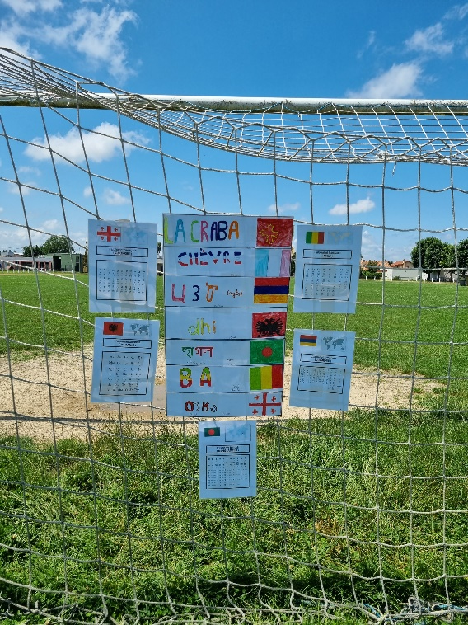
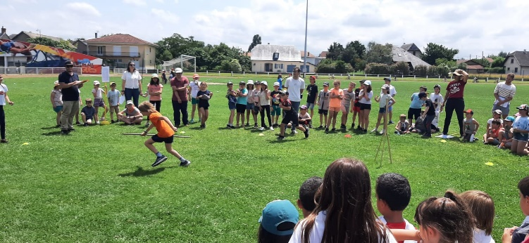
Rencontre des classes bilingues: vendredi 23 juin à Séméac : avec la participation élèves de L’UPE2A - gran tornei de craba - ateliers jeux traditionnels et conte - cinéma en occitan (2 projections financées par le Conseil départemental des Hautes Pyrénées ) 418 élèves ont participé à cette journée

Slide 6
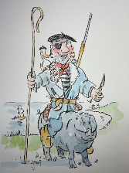
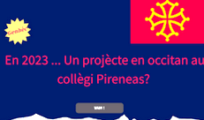
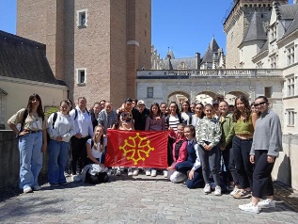
Point de situation pédagogique:
pour le second degré :
PEC-CO :
Collège de Trie/Baïse : le film « Pirata de Montanha » (artistes Alidé Sans, chanson / Perry Taylor, dessinateur) a été finalisé et présenté aux parents d’élèves au cours d’une soirée festive le 23 juin au collège.
Collège Pyrénées Tarbes: « E si m’èran cantadas las Pireneas » (occitan, technologie et éducation musicale) L’aboutissement du projet a été présenté au collège et à l’école de Juillan
Clip: https://youtu.be/IYASKRUifjo ;
AUTRES PROJETS :
Bearn, avant ! Collègi de la Varossa / Loure-Barousse
En partenariat avec le lycée de Saint-Gaudens, voyage en Bearn des collégiens de 3ème Rencontre de plusieurs intervenants qui parlent l’occitan et qui, pour la plupart, ont choisi d’en faire leur métier (enseignants, chef d’entreprise, professionnel du tourisme, agriculteur, musicien, responsable associatif, journaliste)
« Er’aiga », 31ème concours bigourdan d’expression gasconne (remise des prix le 13 mai 2023). Eras Escalas de Primtemps.

Slide 7
Préparation de la rentrée scolaire 2023-2024

Slide 8
Etat des lieux dans le premier degré:
ORGANISATION de l’ENSEIGNEMENT et de l’INITIATION
Sensibilisation et initiation.
Sensibilisation ou initiation sont assurées dès la maternelle par les professeurs des écoles ou par des intervenants de l’association Parlem !
Enseignement renforcé : expérimentations.
Un enseignement renforcé est proposé dans (quelques) plusieurs classes du département (3 heures langue et culture par semaine, occitan langue d’enseignement en partie d’une discipline).

Slide 9
Etat des lieux dans le premier degré:
ORGANISATION de l’ENSEIGNEMENT et de l’INITIATION
Enseignement bilingue.
Huit sites proposent un enseignement bilingue (parité horaire) :
Sarrancolin,
Luz St Sauveur (maternelle et élémentaire),
Rabastens de Bigorre,
Tarbes Primaire H Duparc J Moulin,
Juillan,
Séméac Maternelle J Bousquet et Elémentaire Arbizon
Ossun
Ibos

Slide 10
Ressource – Enseignants premier degré 2023-2024:
Contexte départemental de l’occitan premier degré:
Moyens pour la rentrée 2023 :
Sections bilingues : 17 ETP.
Sarrancolin (2); Luz (1 maternelle + 1 élémentaire); Rabastens (2); Séméac (1 maternelle + 1 élémentaire); Tarbes (3); Juillan (3); Ibos (2); Ossun (1)
1 poste de titulaire remplaçant en Occitan.
1 poste de CPD
1 poste d’animateur
0,5 créé pour la rentrée à Ossun
Formé Ensenhar : 1
POP : 3

Slide 11
Second degré 2022-2023 :
Réunions de concertation du 6 mars 2023. (corps d’inspection, CPD, chefs d’établissement, enseignants)
- liaison école T. Gautier / collège Massey Tarbes. Continuité de l’enseignement renforcé en 6ème. RS 2023
- continuité bilingue au collège de Séméac (RS 23 transitoire; RS 24 : DNL)
- continuité plurilingue au collège de Bagnères ( DNL)
RH
2 entrants : 1 détachement dans le 2nd degré ; 1 réintégration
2 départs en formation Ensenhar : 1 certifié de Mathématiques ( perspective de pôle renforcé Castelnau-Magnoac / Trie); 1 certifié Technologie-Physique (continuité bilingue clge de Séméac)

Slide 12
Contexte départemental de l’occitan second degré:
Budget :
 | RS21 |  |  | RS22 |  |  | RS23
 | Dotation | Autonomie | TOTAL | Dotation | Autonomie | Total | Dotation | Autonomie | Total
CLG | 109,5 | 28 | 137,5 | 105 | 22 | 127 | 108 | 24 | 132
LGT-LP | 15,5 | 9,8 | 25,3 | 15 | 12,25 | 27,25 | 22 | 4,7 | 26,7
Total département | 125 | 37,8 | 162,8 | 120 | 34,25 | 154,25 | 130 | 28,7 | 158,7
Pour les collèges le montant total de la dotation académique est de 108,00 heures.
Les établissements ont programmé 24 heures sur leur autonomie.
Soit un total de 132 heures pour l’Occitan.
Pour les Lycées le montant total de la dotation académique est de 18 heures en LGT et 4 heures en LP.
En LGT les établissements ont prévu 4,70H sur leur autonomie,
Soit un total de 26,7 heures pour l’Occitan (LGT+LP).
Notes:
Je ne pense pas que le GTD soit le lieu pour détailler la part de chaque source de financement. L’indicateur intéressant est le nombre d’heures dédiées à organiser l’enseignement de l’occitan dans chaque établissement.

Slide 13
PISTES DE REFLEXION :
Enseignement sections bilingues / enseignement renforcé : analyser les effets à moyen et long terme / le nombre d’élèves concernés, la mobilité des enseignants bilingues, la continuité avec le collège.
CNR : projet de coordination d’actions départementales afin de renforcer les compétences des élèves dans la compréhension d’énoncés oraux et écrits et l’expression orale;
OBJECTIFS
Comprendre un énoncé oral
Apprendre à émettre des hypothèses, comparer les langues, prélever des indices porteurs de sens
S’exprimer à l’oral
Prendre confiance en soi
ACTIONS et PARTENARIATS:
Multiplier les rencontres avec des textes authentiques documentaires et littéraires (écrit, oral, locuteurs natifs) → défi langues, locuteurs natifs intervenants, chorales pluri langues, bibliothèques pluri langues
Rencontres avec des auteurs; tournée de théâtre; projet toponymie; radio Pais et OCTV; CAPOC
Ateliers de pratique linguistique pour les adultes
Enquête pour la continuité collège-lycée dans le bassin tarbais

Slide 14
Merci de votre attention.
Mercés pera vòsta atencion.

